Slide 1
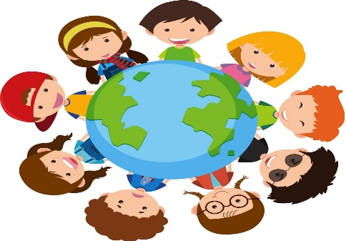
التسامح
أولا: مفهوم التسامح
ثانيا: مظاهر التسامح
ثالثا: آثار التسامح
رابعا: صفات الإنسان المتسامح

Slide 2
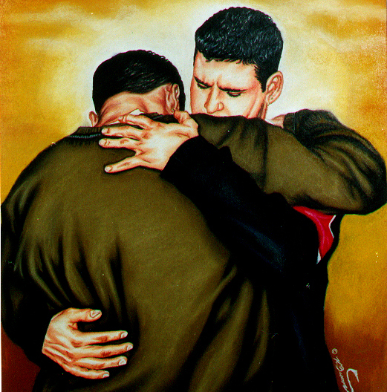
مفهوم التسامح
التسامح: هو مجموعة السلوكات التي تهدف إلى نبذ العنف والتعصب واعتماد مبدأ الحوار.
عرف؟

Slide 3
مظاهر التسامح
عدم الغضب
الصبر
الرحمة
نبذ التعصب
عدم الكره

Slide 4
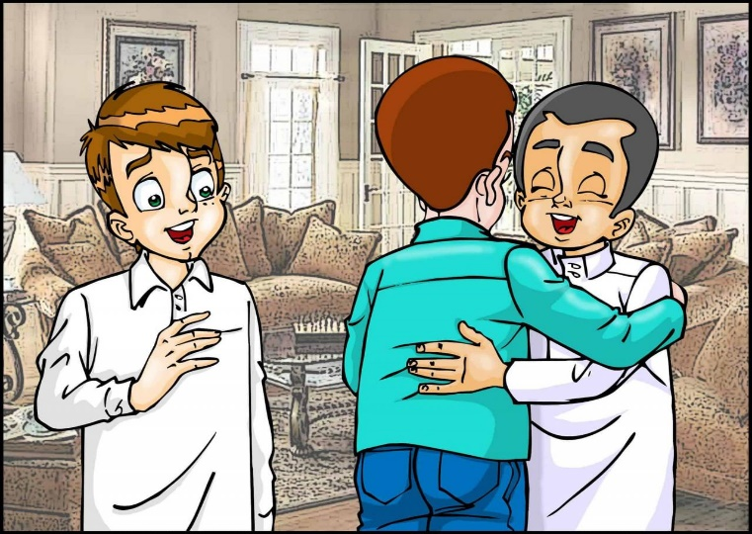
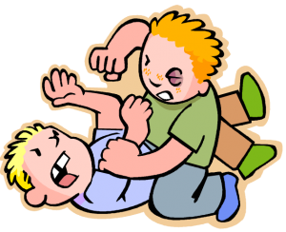
آثار التسامح
للتسامح عدة آثار على الفرد والمجتمع:
1- نشر المحبة بين أفراد المجتمع
2- تقوية العلاقات بين أفراد المجتمع
3- حل الخلافات بين الأفراد بطرق سهلة
4- القضاء على مظاهر العنف
عدد؟

Slide 5
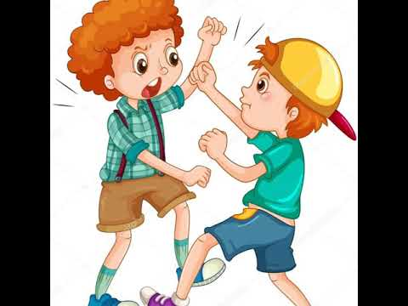
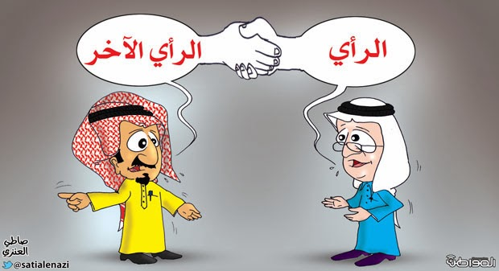
صفات الإنسان المتسامح
للإنسان المتسامح عدة صفات:
1- نبذ التعصب وتقبل الرأي الآخر
2- كريم النفس محب للآخرين
3- مساعدة الآخرين
عدد؟

